Slide 1

Kupariputkien pistekorroosio - tapaustutkimus
Päivi Peltonen
Yhteenveto 30.4.2026

Slide 2
Sisällys
01
Hankkeen tavoite ja toteutus
02
Kirjallisuusselvitys
03
Käyttämättömien kupariputkien sisäpintojen tutkimus
04
Tulokset: kupariputkien pistekorroosiotapaukset
05
Johtopäätökset

Slide 3
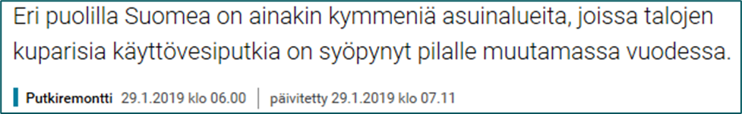
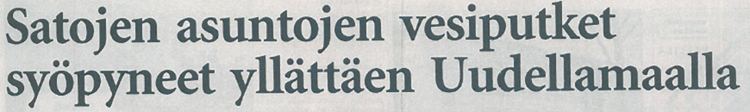
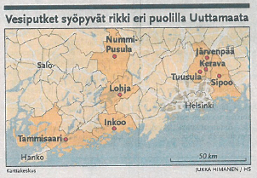
Hankkeen taustaa ja toteutus
Hankkeen rahoitus: Vesihuoltolaitosten kehittämisrahasto, Keski-Uudenmaan Vesi Kuntayhtymä, Lahti Aqua, Tampereen Vesi ja Vihdin Vesi
Toteutus v. 2020, raportointi 2021, loppuraportti 2026
Hankkeen taustaa:
  Kupariputkien pistekorroosion yleistyminen 1990-luvun lopulta → paikallinen ilmiö
  Korroosiotapauksissa talousvesi täyttää yleensä talousvesiasetuksen laatutavoitteet ja -vaatimukset.
  Kupariputkien sisäpinnan erilaisuuteen on viitteitä 2000-luvun putkissa vs. aikaisemmin, vaikka putket ovat standardin mukaisia ja tyyppihyväksyttyjä
HS 17.3.2008

Slide 4
Hankkeen tavoite
Kartoitetaan kiinteistöjen kupariputkien pistekorroosion mahdollisia syitä tapaustutkimuksella
kupariputkien sisäpinnan laadun merkitys
kupariputken käyttöönottotavan merkitys
kiinteistöä edeltävän vesijohtoverkoston vaikutus
vesilaitoksen vedenkäsittelyn ja vedenlaadun vaikutus.

Slide 5
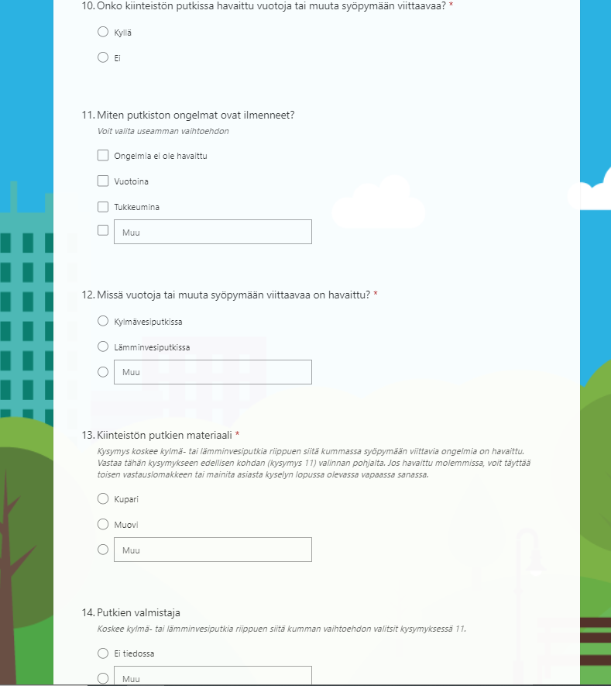
Hankkeen toteutus
Kirjallisuusselvitys
Käyttämättömien ku-pariputkien tutkimus
kupariputken sisäpinnan käsittelymenelmät
YM asetuksien taustat: tekniset vaatimukset ja tyyppihyväksyntä
tutkimukset aiheesta
eri valmistajien kupariputkien hankinta ja sisä-pintojen visuaalinen tutkiminen
Ohjausryhmä
Korroosiotapausten kartoittaminen
kokoukset 3 kpl
hankkeen seuranta ja ohjaaminen
2000 luvun kupariputkien pistekorroosiotapauksia eri puolelta Suomea ja verrokkikiinteistöt, joissa ei pistekorroosiota: tietojen keruu
Nettikysely, haastattelut, tehdyt tutkimukset
Vesilaitos- ja verkostotiedot
Tulosten raportointi ja viestintä
vesilaitoskohtaiset raportit
Julkaistava loppuraportti
tiedotteet, esitykset

Slide 6
Kupariputken sisäpinnan käsittely:
Aikaisemmin sisäpinnan puhdistus vetorasvajäämistä orgaanisilla liuottimilla kuten trikloorieteenillä
1990 luvun lopulta alkaen valmistajien patenttien mukaan sisäpinnan puhdistaminen esim. karhentamalla (hiekkapuhaltamalla) tai syövyttämällä
  Patentti 1: hiekkapuhallus korundilla (alumiinioksidia, raekoko 0.05 - 0.3 mm)
  Patentti 2: sisäpinnan puhdistaminen hiekkapuhalluksella (puhallusmateriaalia ei mainita)
  maininta kylmävesiputkiston korroosion estäminen
      Saksassa tehdyssä laajassa kupariputkien pistekorroosio-tutkimuksessa (DVGW 2017) mahdollisia korroosion syitä: uusien kupariputkien sisäpintojen karheus ja pienet säröt sekä putkien varastoinnin, kuljetuksen ja käsittelyn vaikutus ja käyttöönotto kuten riittämätön huuhtelu
        korrelaatiota ei havaittu talousvedenlaadulla.
Kirjallisuus-selvitys
  → Alumiinia, rautaa ja muita puhallusmateriaalia jää todennäköisesti putken sisäpinnan epätasaisiin kohtiin esim. pieniin kuoppiin. Tiukasti kiinnittyneitä rautapartikkeleita on havaittu käyttämättömässä kupariputkessa (VVY 2022).

Slide 7


Ympäristöministeriön asetus
Kupariputken sisäpinnan laatu
YM asetus 455/2019:
YM asetus 2/19 kupariputkien tyyppihyväksynnästä:
→ Asetuksessa ei ole kriteerejä kupariputken sisäpinnan sileydelle tai värieroille
Yhdessä patentissa puhdistuksen jälkeen hiiltä 0.12 mg C / dm². YM-asetus <0.20 mg C / dm².
→ Yksittäiset hiilipartikkelitkin aiheuttavat riskin pistekorroosiolle, vaikka ei ole hiilikalvoa. On riski, että hiilipartikkeleita jää puhallusmateriaalin alle tai epätasaisiin kohtiin.

Slide 8
Toteutus:
Kupariputkia ostettiin eri valmistajilta rautakaupasta ja tukkukaupoista ja halkaistiin pituussuunnassa.
Osa kupariputkista oli kovia, osa puolikovia ja yksi kierreputki
Kupariputken sisäpintoja tarkasteltiin silmämääräisesti kuten YM asetus 2/19 kupariputkien tyyppihyväksynnästä vaatii
Tutkitut putket on tarkoitettu talousvesikäyttöön Suomessa.
Käyttämättömien kupariputkien sisäpintojen tutkimus

Slide 9
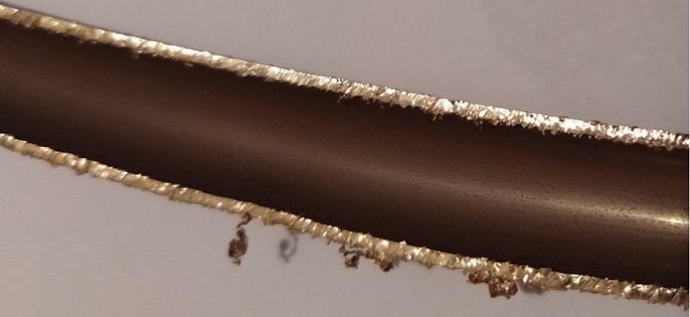
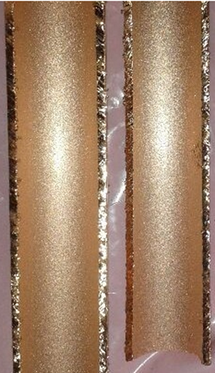
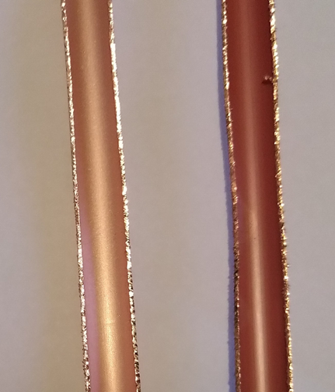
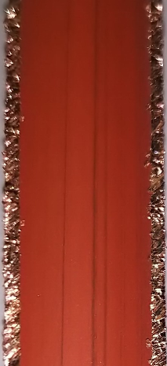
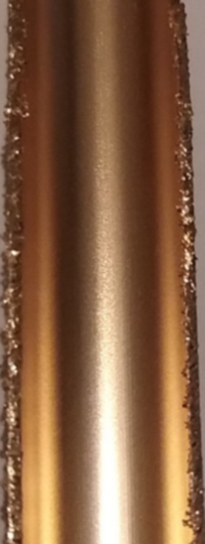
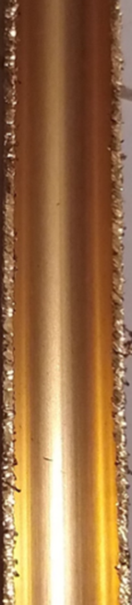
Käyttämättömien kupariputkien sisäpinnoissa on selviä eroja
Sisäpinnat: osa karheita ja mattapintaisia, osa sileitä ja kirkkaita, värieroja kuten tummia raitoja, epäsäännöllisiä pinnanmuotoja, kieppiputkessa tummia pisteitä ja viivoja.
→ sisäpintojen epätasaisuudet ja värierot lisää pistekorroosioriskiä
Kieppi hehkutettu
Kova R290
Eri valmistajat, kova kupariputki
Kova
Puolikova
15 mm 10 mm

Slide 10
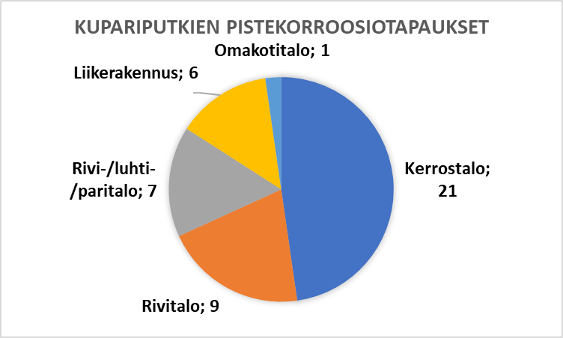
Kiinteistöt:
Kiinteistöille, joissa havaittu pistekorroosiota, kartoitettiin samalta vedenjakelualueelta verrokkikiinteistöjä, joissa ei ole havaittu kupariputkien korroosiota.
  Pistemäisiä kupariputkien syöpymiä havaittiin erilaisissa kiinteistöissä, yhteensä 44 kiinteistöä (kuva alla) → rivitalo- ja kerrostalokohteissa oli todettu pistekorroosiota useammassa asunnossa
  Verrokkikiinteistöjä tarkasteltiin yhteensä 23 kpl
Tapaus-tutkimuksen tulokset

Slide 11
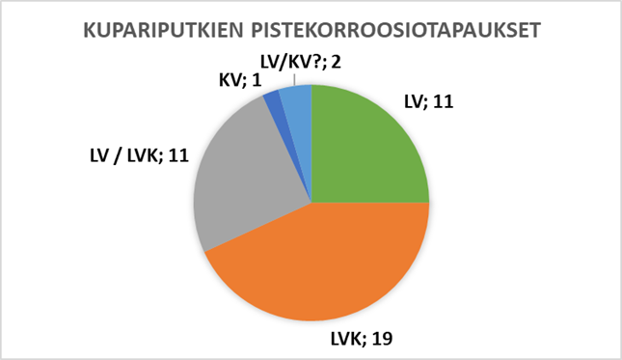
Kupariputkien pistekorroosiotapaukset
2000-luvulla asennetuissa kupariput-kissa kaikki pistemäiset vuotokohdat lämpimän käyttöveden (LV) tai lämminvesikierron (LVK) putkissa.
Havaintoja pistekorroosiosta: osa suorissa putkiosuuksissa, muutama mutkassa, osa kylpyhuoneessa, vaatehuoneen katossa, osa porrashuoneissa
  Ei viitteitä eroosiokorroosiota, kun vuotoja useassa kohtaa pistemäisesti
Putket eri valmistajilta, kovuudelta erilaisia
Osasta tieto, että asunnot otettu käyttöön heti <1kk, putkistohuuhtelut voimakkaalla virtauksella, LVK virtausnopeus ja LV lämpötila säädetty.
Kupariputket asennettu 1990 luvun lopulla – 2014, joissa pistekorroosiota. Vanhemmat tapaukset rajattiin pois tutkimuksesta (tiedonsaanti hankalaa, putkien sisäpinnan käsittely muuttunut).

Slide 12
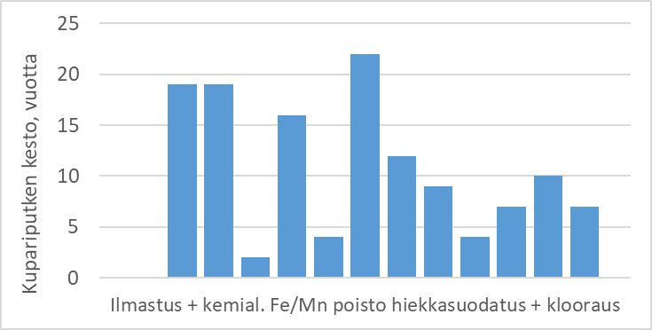
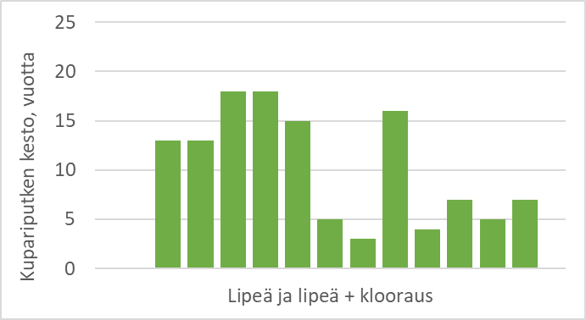
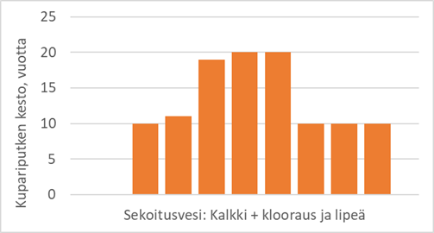
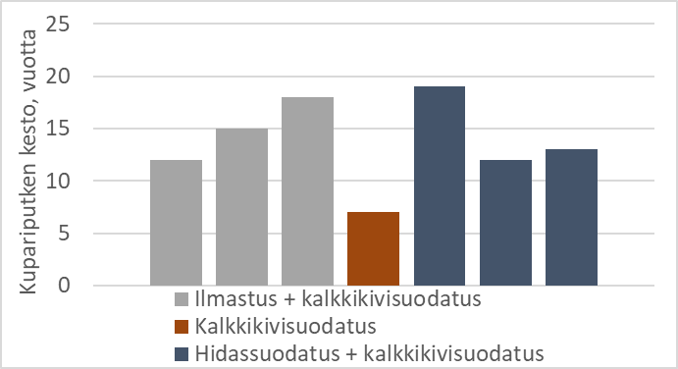
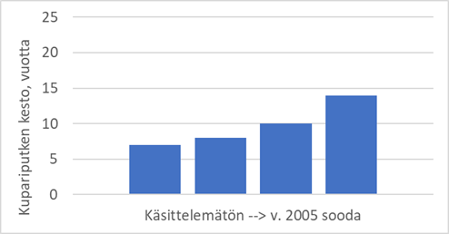
Korroosiokiinteistöille johdettavan talousveden käsittely
Kupariputkien pistekorroosiotapaukset pohjavesilaitosten vedenjakelualueella.
Eri alkalointimenetelmät, kahdella laitoksella myös raudan ja mangaanin poisto suodatuksella.

Slide 13
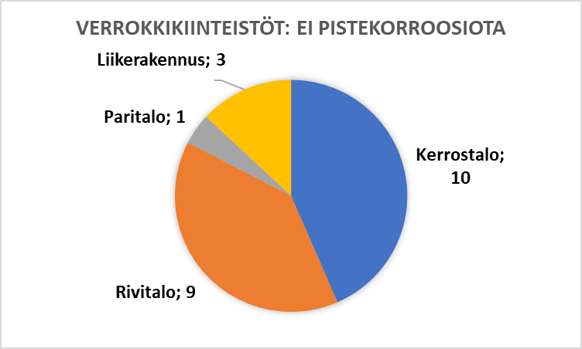
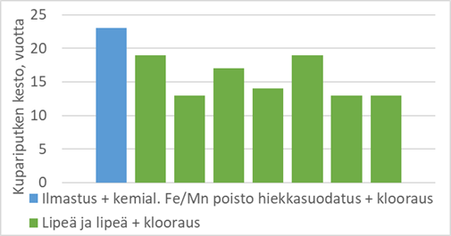
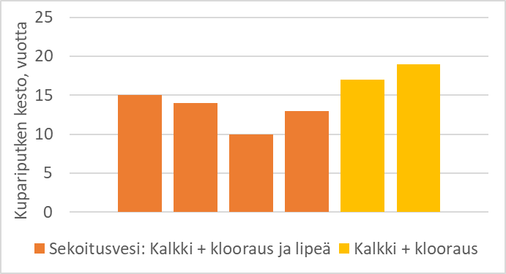
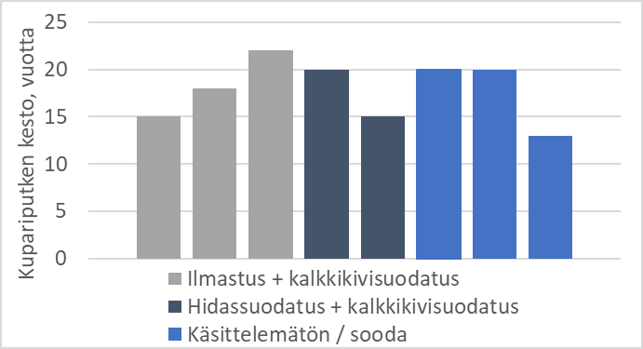
Verrokkikiinteistöt (ei havaittu vuotoja tai pistekorroosiota)
Verrokkikiinteistöt sijaitsee samalla vedenjakelualueella kuin korroosio-kohteet ja kupariputkien käyttöönotto samana vuonna (+/-1).
Asuntoja kiinteistöissä vähintään 655 kpl + liikerakennukset.
Jokaiselle vedenjakelualueelle, jossa pistekorroosiokohteita, löytyi vähintään 1 kpl verrokkikiinteistöjä.
Verrokkikiinteistöissä tällä hetkellä kupariputken kesto ollut 10 – 23 vuotta.

Slide 14
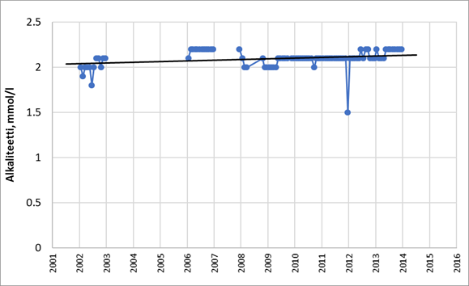
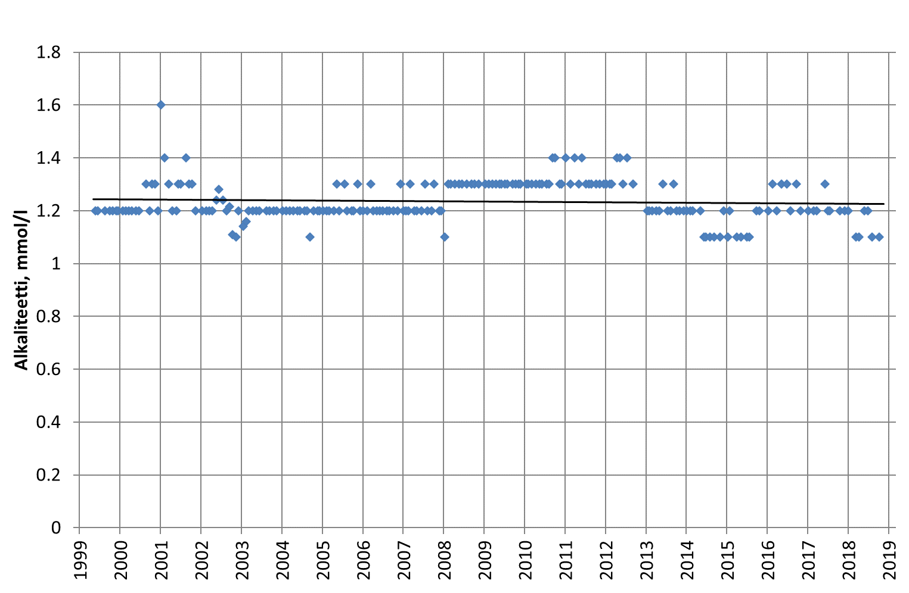
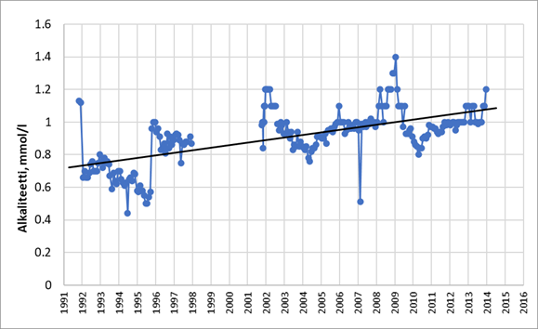
Talousvedenlaadun vaihtelu: alkaliteetti vs. vedenkäsittely
Kalkkikivisuodatus
Raudan- ja mangaaninpoistosuodatus + lipeä
Hidassuodatus + kalkkikivisuodatus
Alkaliteetti on ollut korroosio- ja verrokki-kohteiden talousvesissä hyvällä tasolla ja suositusten mukainen kupariputkien asennusaikaan ja sen jälkeen v. 2000 - 2020.

Slide 15
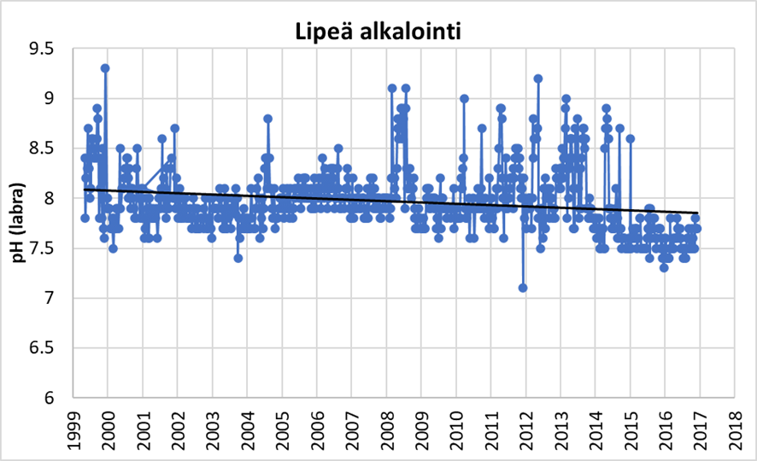
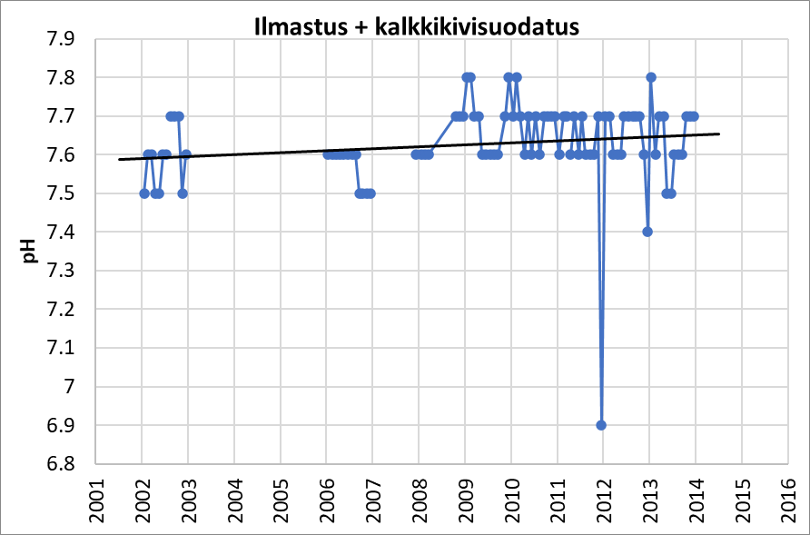
Talousvedenlaadun vaihtelu kupariputkien asennusaikaan ja sen jälkeen: pH vs. vedenkäsittely
pH-arvo on ollut korroosio- ja verrokki-kohteiden talousvesissä suurimmaksi osaksi hyvällä tasolla ja suositusten pH >7,5 mukainen v. 2000 - 2020. Vedenkäsittelystä riippuen talousvesien pH-arvo on ollut pääosin tasolla 8 – 8,3 tai 7,5 – 8 tai 7 – 7,5.
Osassa korroosiokohteita verkostoon johdetun talousveden pH on ollut hyvin tasainen, osassa pH vaihdellut voimakkaasti. Pistekorroosiota esiintyi, vaikka pH 8 ja pH-arvo tasainen.

Slide 16
Tutkimuskohteiden talousveden laatu v. 2000 alkaen verrattuna suosituksiin syöpymisen ehkäisemiseksi ja STMn asetukseen (ent. 461/2000) ja sen soveltamisohjeeseen.
→ talousvesien laadusta ei löytynyt yksittäistä selittävää tekijää pistekorroosiolle.
 |  | Talousvesi kiinteistöille (korroosio ja verrokki) v. 2000 - 2020 | Outokumpu Copper v. 1996 | Vesi-Instituutti v. 2008 | STM asetus 1352/2015, sovel-tamisohje 2024 | VVY 2022
pH |  | 8 – 8,3 (max 8,5 – 9,2) 7,5 – 8 tai 7 – 7,5 | 7,5 – 9,0 | 7,5 – 9,0 | 6,5 – 9,5 (asetus) >7,5 (ohje) | >7,5
Kokonaiskovuus | mmol/l |  | 0,7 – 1,5
Kalsium | mg/l | 8 – 50
Bikarbonaatti | mg/l mmol/l | 0,7 – 1,5 ja 1,5 – 2,1 | 70 – 300 1,15 – 4,9 | 70 – 300 1,15 – 4,9 | >0,6 (ohje) | >0,6
Kloridi | mg/l | 10 – 15 yhdessä kohteessa 23 | <100 | <100 | <25 | <25
Sulfaatti | mg/l | 10 – 40 | <100 | <100 | <150 (asetus) <100 (ohje) | <100
Rauta | mg/l | <0,01 – 0,01 max 0,060 ja 0,12 | <0,2 | <0,2 | <0,2 | <0,2
Mangaani | mg/l | <0,01 max yksittäisiä 0,096-0,34 | <0,1 | <0,1 | <0,05 | <0,05
Alumiini | mg/l | <0,010 - <0,02 max 0,02 | <0,2 |  | <0,2 | <0,2

Slide 17
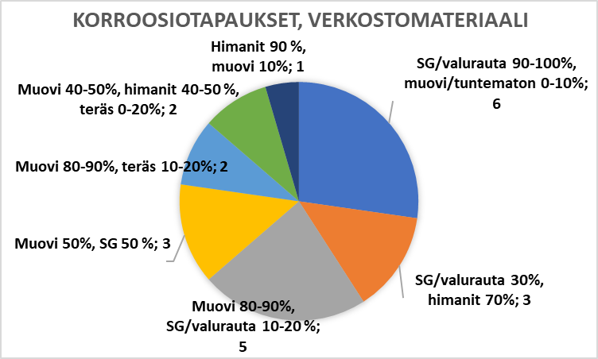
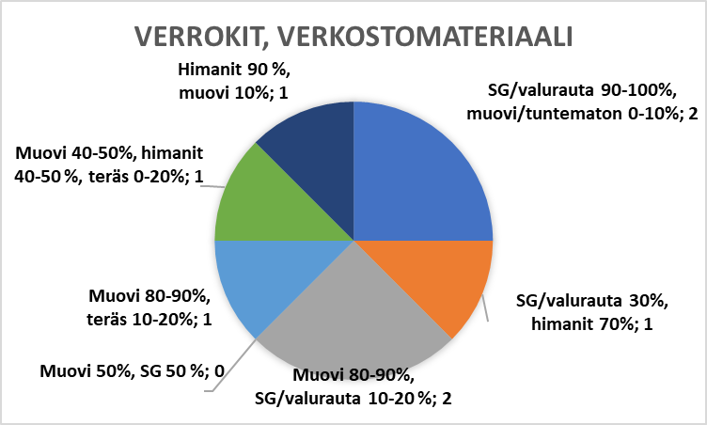
Verkostomateriaalin vaikutus pistekorroosion esiintymiseen
Korroosiokohteisiin ja verrokkikohteisiin talousvesi johdetaan eri verkostomateriaalista koostuvia verkostoja pitkin. Osa korroosiokohteista ja verrokkikohteista sijaitsee lähekkäin.
Yksi kohde voi edustaa useampaa korroosio/verrokkikohdetta lähialueella. Osaan kohteista vesi voidaan johtaa useampaa reittiä pitkin, huomioitu todennäköisimmät reitit.
→ Verkostomateriaalilla ei havaittu merkitystä kupariputkien pistekorroosion esiintymiseen.

Slide 18
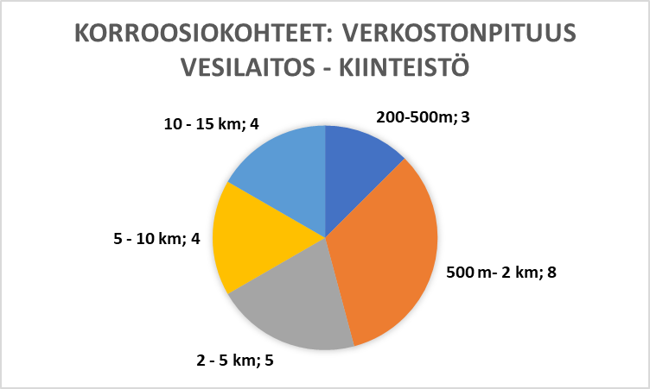
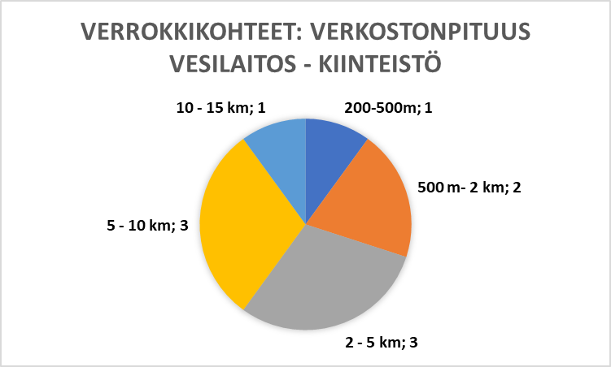
Verkoston pituuden vaikutus pistekorroosion esiintymiseen
Talousvesiverkoston pituudella vesilaitoksen ja kiinteistön välillä ei havaittu olevan vaikutusta kiinteistöjen kupariputkien pistekorroosion esiintymiseen. Lähimmät kiinteistöt (korroosio- ja verrokki) sijaitsivat noin 200 metrin päässä vesilaitoksesta ja kauimmat 10 – 15 km päässä.
Yksi kohde voi edustaa useampaa korroosio/verrokkikohdetta lähialueella.

Slide 19
Kupariputkien korroosiotapaukset 2000-luvulla havaittiin tässä tutkimuksessa lämpimän käyttöveden putkissa tai lämminvesikierrossa.
Kupariputken pistemäistä korroosiota havaittiin eri kupariputkivalmistajien putkissa.
Kupariputkien pistekorroosiota havaittiin pohjavesilaitosten vedenjakelualueella, mutta ei havaittu pintavesilaitoksen vedenjakelualueella (silikaatti pieni, orgaanisen aineksen rooli?) tai alueilla, joissa pintavesi- ja pohjavesilaitosten talousvedet sekoittuvat.
Vedenkäsittelymenetelmällä tai talousvedenlaadulla ei havaittu vaikutusta. Kuitenkin riittävä happipitoisuus ja pH-arvo suojaa/ hidastaa kupariputkia syöpymiseltä.
Verkostomateriaalilla tai –pituudella vesilaitoksen ja kiinteistön välillä ei havaittu vaikutusta.
→ Saman alueen korroosiokohteisiin ja verrokkikohteisiin johdetaan samanlaatuista talousvettä ja käytännössä samanlaista vesijohtoverkostoa pitkin. Tällöin korroosiota selittävä tekijä liittyy todennäköisemmin kupariputkien valmistusprosessiin ja putkien käyttöönottotoimenpiteisiin.
Johtopäätökset

Slide 20
Johtopäätökset
Kupariputkien pistekorroosion syistä:
  Kupariputken sisäpinnan käsittelyn muuttuminen 1990-luvun lopulla (valmistajien patentit) on todennäköisin vaikuttava tekijä pistesyöpymiin. Käyttämättömien kupariputkien sisäpintojen tutkimuksessa havaittiin, että osan valmistajien talousvesikäyttöön hyväksyttyjen kupariputkien sisäpinnat ovat karhennettuja (mattapinta), osassa havaittiin värieroja ja epäsäännöllisiä pinnanmuotoja. Ennen 1990 -luvun loppua kupariputkien sisäpinnat olivat kirkkaita ja sileitä.
  Hiekkapuhaltamalla käsitellyissä kupariputkissa (karhennus) jää jonkin verran puhallusmateriaalia kuten rauta- tai alumiinipartikkeleita tiukasti kiinni putken sisäpintaan. Putken sisäpintaan voi jäädä myös pistemäisesti hiiltä, vaikka ei havaita hiilikalvoa ja asetuksen pitoisuusvaatimus täyttyy. Partikkeleiden rooli pistekorroosiossa on todennäköisesti merkitsevä tekijä.
    Ympäristöministeriön asetuksen ja kupariputkistandardin mukaan kupariputken sisäpinnan tulee olla puhdas ja sileä.
    → tarvitaan määritelmä tai vaatimukset kupariputken sisäpinnan puhtaudelle
    ja sileydelle, sillä osa putkista karheita ja hyvin pieniä partikkeleita ei voi
    havaita silmämääräisesti.
→ Kunnollisen käyttöönottohuuhtelun tarve on selkeä 2000-luvun kupariputkille.

Slide 21
Kirjallisuusviitteet
(poimintoja, loppuraportissa listattu kaikki viitteet)
DKZ 2017: Holsterhausen: Rundum kritische Bedingungen. Neues Gutachten spricht von grenzwertigem Wasser für Kupferrohre. Kupferrohre, Installation DKZ 1-2 / 2017.
DVGW 2017: Untersuchung zur Aufklärung von neuartigen Schäden durch Lochkorrosion an Trinkwasser-Installationen aus Kupfer. Management Summary. Deutscher Verein des Gas- und Wasserfaches
Outokumpu Copper v. 1996: Kupariputket.
Patentti- ja rekisterihallitus 1984: Menetelmä kuparisten asennusputkien korroosiokestävyyden parantamiseksi.
Patentti- ja rekisterihallitus 2001 ja 2005: Menetelmä kupariputken valmistamiseksi ja putken sisäpinnan käsittelemiseksi.
Patentti- ja rekisterihallitus 2009: Menetelmä kupari- tai kupariseosputken sisäpinnan käsittelemiseksi.
Vesi-Instituutti v. 2008: Vesijohtomateriaalien vauriot ja käyttöikä Suomessa. Vesi-Instituutin julkaisuja 3
VVY 2022: Hyvät toimintatavat kiinteistöjen kuparisten vesijohtojen syöpymisen ehkäisemiseksi. Pelto-Huikko, A. & Latva, M. Vesilaitosyhdistyksen monistesarja nro 76.
Ympäristöministeriö 2019: YM asetus 2/19 rakennusten vesilaitteistoihin tarkoitettujen kupariputkien tyyppihyväksynnästä.
YM 455/2019: Ympäristöministeriön asetus rakennusten vesilaitteistoihin tarkoitettujen kupariputkien olennaisista teknisistä vaatimuksista

Slide 22
Yhteystiedot
Päivi Peltonen
Projektipäällikkö, prosessiasiantuntija
Laitossuunnittelu - Infra
paivi.peltonen@fcg.fi
+358 44 750 5331

